Slide 1
Individual – Sprint 1
Caio Henrique Martins 2 ADS – A
01201121

Slide 2
User Stories

Slide 3
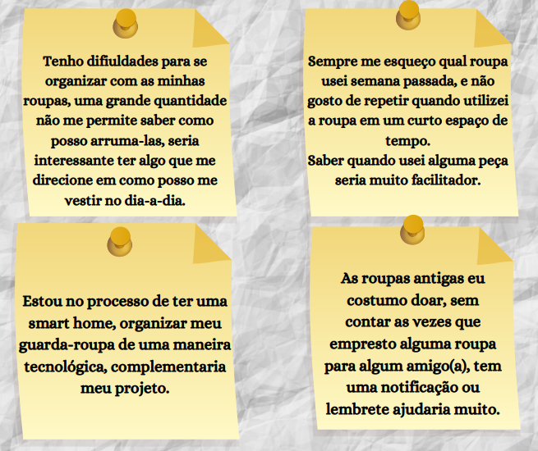

Slide 4
Lean UX – Canvas Visão Macro do Projeto

Slide 5
Lean UX – Canvas – Guarda-Roupa Inteligente
Necessidades Identificadas
Ideias e Soluções
Benefícios para o negócio e para o time
Separar roupas que podem ser utilizadas mais de uma vez
Roupas disponíveis dentro do
guarda-roupa
Compartimento separado para roupas que foram utilizadas uma vez, separando das limpas
Ideia de não ter o incomodo de juntar roupas já utilizadas, contando com uma boa organização
Ganho de tempo ao se arrumar
Organização das roupas, por combinações
Código para cada peça, para identificar cada peça sendo única
Liberdade para separar as roupas da forma que o usuário necessita
Clientes e Usuários
Não perder tempo procurando roupas, sabendo logo e elas estão no local
Através do código, saber se a roupa se encontra dentro do guarda-roupa
Empresas fabricantes de guarda-roupas
Pessoas que sentem a necessidade de organização mais automatizada
Cada peça em um local próprio para guardar, de acordo com suas necessidades diárias
O usuário tem a opção de combinar suas peças, como combinações de roupas para ir trabalhar

Slide 6
Desdobramento de Requisitos Visão Micro do Projeto

Slide 7
Lean UX – Canvas – Guarda-Roupa Inteligente
Necessidades Identificadas
Ideias e Soluções
Benefícios para o negócio e para o time
Cada peça terá um código
Ganho de tempo para fazer outras prioridades
Saber quais roupas estão disponíveis dentro do
guarda-roupa
O código precisa ser útil para identificar se a roupa já foi utilizada em algum momento recente, caso o usuário não queira repetir a peça
Cada peça de roupa terá sua identificação, facilitando o usuário no momento de se arrumar
Clientes e Usuários
Facilidade para o usuário se organizar dentro do seu espaço e de acordo com as suas necessidades
Empresas fabricantes de guarda-roupas
O código também precisa mostrar se aquela peça esta no guarda-roupa para ser utilizada ou em outro lugar (emprestada ou para lavar, por exemplo)
Pessoas que sentem a necessidade de organização mais automatizada
Controle de quais peças estão disponíveis para uso

Slide 8
Product Backlog

